Slide 1

Лекция 8. Объектный тип в JavaScript
Динара, эта тема — фундамент для frontend‑разработчика. Объекты лежат в основе JavaScript, и понимание их поведения критично при работе с Angular и TypeScript. В этой лекции разберём структуру объектов, доступ к свойствам, методы, this, arguments и практические приёмы.

Slide 2
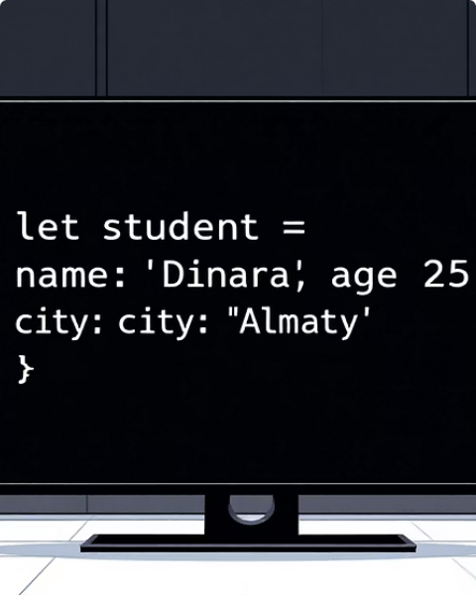

1. Что такое объект в JavaScript
Объект — это структура данных, которая хранит свойства (ключи) и значения; кроме того, свойства могут быть функциями — методами. Проще: объект = набор пар ключ: значение. Это универсальный контейнер для структурирования данных и поведения.
Пример создания
Свойства и методы
let student = { name: "Dinara", age: 25, city: "Almaty" } — свойства: name, age, city; значения — строка и число.
Свойство хранит данные; метод — функция, записанная как значение свойства: user.greet = function() { ... }.

Slide 3

2. Доступ к свойствам: точка и скобки
Есть два основных способа получить значение свойства: через точку (obj.prop) и через квадратные скобки (obj['prop']). Скобочный синтаксис необходим, когда имя свойства динамическое или содержит символы, не подходящие для идентификатора.
Через точку
Через скобки
student.name — самый читаемый и распространённый способ, работает когда идентификатор валиден.
student['age'] или student[key] — удобно для динамических ключей: let key = 'city'; student[key].

Slide 4


3. Изменение, добавление и удаление свойств
Объекты в JavaScript изменяемы: можно присваивать новые значения, добавлять новые свойства и удалять существующие. Важно понимать побочные эффекты, если на объект есть другие ссылки.
Изменение
student.age = 26; — просто перезаписываем значение свойства.
Добавление
student.university = "KazNU"; — добавляется новое свойство в объект в рантайме.
Удаление
delete student.age; — удаляет свойство; присвоение null (student = null) освобождает переменную, но объект удаляется сборщиком мусора только при отсутствии ссылок.

Slide 5
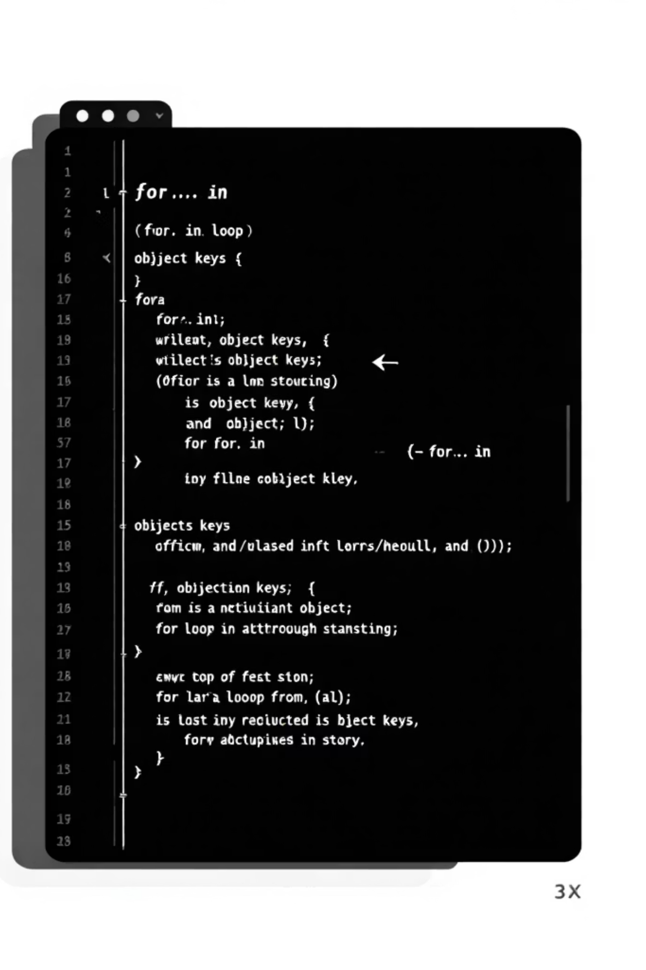

4. Перебор свойств: for...in
Цикл for...in перебирает перечисляемые свойства объекта. Он отдаёт ключи, а значение доступно через obj[key]. Будьте внимательны: цикл также проходит по наследуемым перечисляемым свойствам в прототипной цепочке.
Пример:
for (let key in student) { console.log(key + ": " + student[key]); }
Если нужно перебрать только собственные свойства — используйте Object.hasOwn(obj, key) или Object.keys(obj).

Slide 6

5. Сравнение объектов — по ссылке
В JavaScript объекты сравниваются по ссылке (по месту в памяти), а не по содержимому. Даже если два объекта выглядят одинаково, они не равны, пока не указывают на один и тот же объект.
Пример
let obj1 = { a: 1 }; let obj2 = { a: 1 }; obj1 === obj2 // false
Сравнение по ссылке
let obj3 = obj1; obj1 === obj3 // true — обе переменные указывают на один объект.

Slide 7
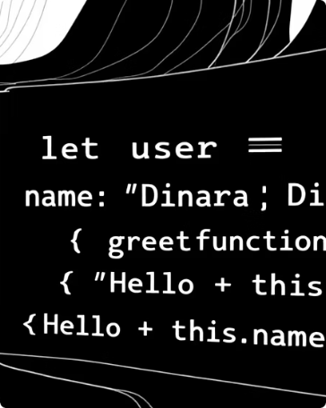
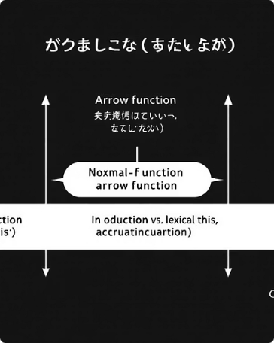
6. Методы объекта и значение this
Метод — это свойство, значение которого функция. Внутри метода ключевое слово this обычно ссылается на объект, в котором метод вызван. Однако поведение this зависит от контекста вызова.
Метод
Стрелочные функции
user.greet(); // this внутри метода — user. this.name даст 'Dinara'.
Стрелочная функция не имеет собственного this — она берёт его из внешнего лексического контекста. Поэтому внутри объекта стрелочные методы часто не работают как ожидается.

Slide 8
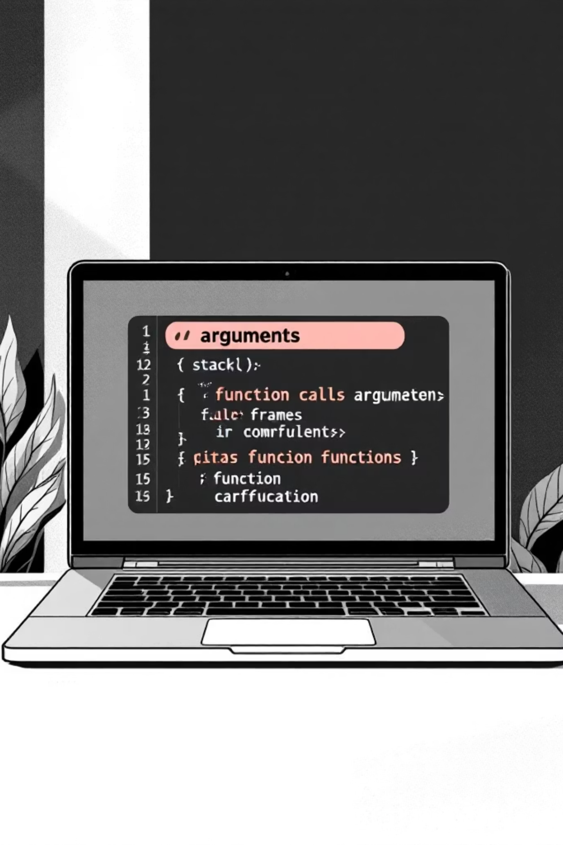
7. Объект arguments
В обычной (не стрелочной) функции доступен встроенный псевдо‑массив arguments — он содержит все переданные аргументы и имеет свойство length. В стрелочных функциях arguments нет; используйте остаточные параметры (...args).
Пример
function sum() { let s = 0; for (let i = 0; i < arguments.length; i++) s += arguments[i]; return s; }
Современная альтернатива
function sum(...args) { return args.reduce((a,b) => a+b, 0); } — предпочтительнее в ES6+.

Slide 9


8. Практический пример: calculator.add
Реализуем метод, который суммирует произвольное число аргументов, используя arguments (или ...args). Это полезно для практики и понимания разницы между обычными и стрелочными функциями.
let calculator = {
add: function() {
let sum = 0;
for (let i = 0; i < arguments.length; i++) {
sum += arguments[i];
}
return sum;
}
};
console.log(calculator.add(1,2,3,4)); // 10
В TypeScript для типизации используйте add(...args: number[]): number.

Slide 10
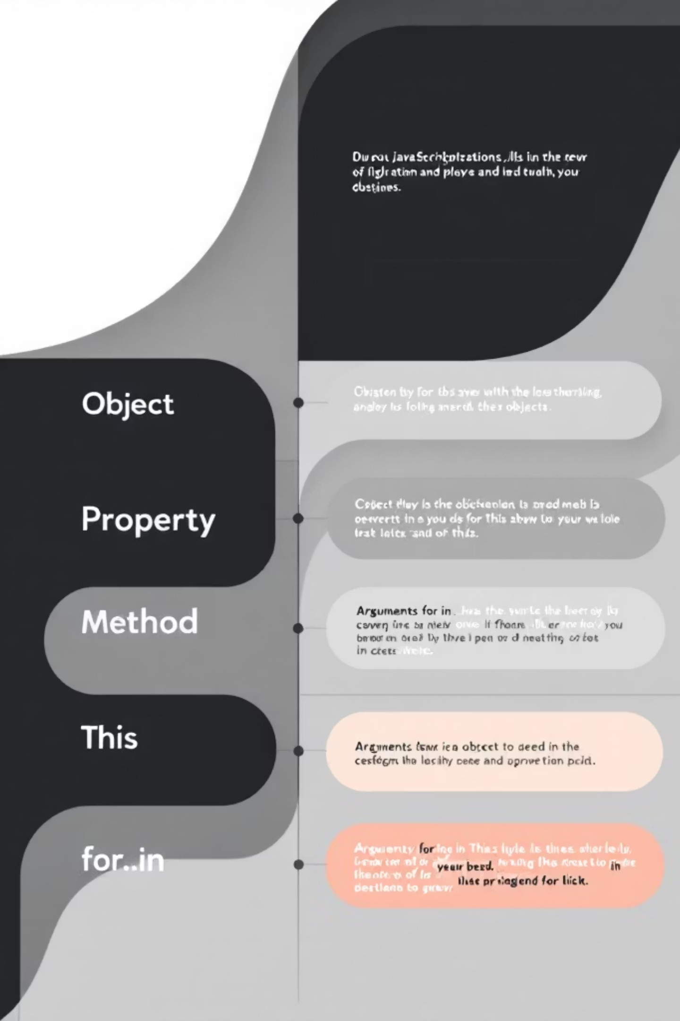
Итоги и задачи после лекции
Краткая сводка ключевых понятий и практические задания для закрепления:
1
Создание объектов
Создать 3 объекта: user, product, settings — с разными типами свойств.
2
Практика со свойствами
Добавить, изменить и удалить свойства; проверить поведение через консоль.
3
Методы и this
Написать метод, использующий this; сравнить поведение при обычной и стрелочной функции.
4
Arguments vs rest
Реализовать сумматор через arguments и через ...args; объяснить различия.
Чек‑лист усвоения: создавать объекты; обращаться к свойствам (точка/скобки); добавлять/удалять; перебирать через for...in; понимать сравнение по ссылке; писать методы и понимать this; использовать arguments и ...args.

